Slide 1
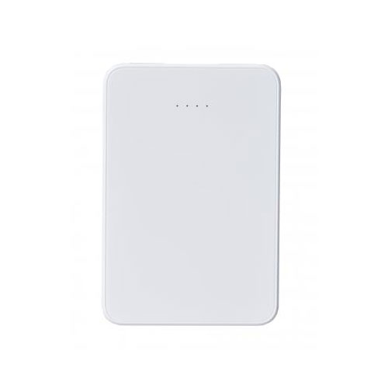
【提案書】
パワーバンク 5000mAh
特徴
5000mAhのモバイルチャージャー。オリジナル名入れに最適なフラットボディに加え、窓あき化粧箱のためアピール力も抜群！ノベルティ用から特典用や景品用などにおすすめ。
商品写
納期
納期スペース
仕様
素材：ABS樹脂・ポリカーボネイト・鉄・LCP・銅・マンガン
サイズ：6.3×1.5×9.3cm
包装：化粧箱入り
お見積
お見積りスペース

